Slide 1
Cредний класс и его роль в современном обществе
Жуковский Павел, БГУ’22 ФПМИ ПИ 13 группа

Slide 2
Основные классы
Бедные (представители низшего класса);
Зажиточные (представители среднего класса);
Богатые (представители высшего класса, власть, элита).

Slide 3
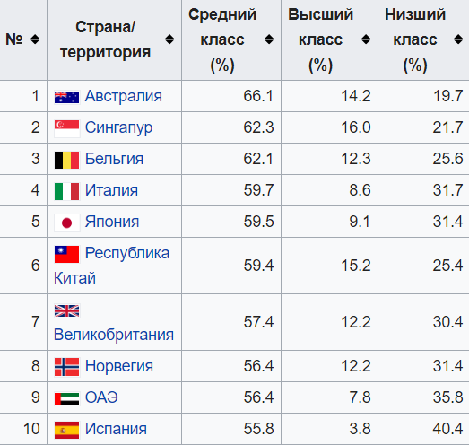
Страны с самым большим % среднего класса в обществе

Slide 4
Ключевые критерии причисления людей к среднему классу
Уровень образования;
Уровень доходов на душу населения;
Наличие и степень владения материальными и интеллектуальными видами собственности;
Способность к занятию высококвалифицированным трудом;
Стандарты потребления (возможность путешествовать, питаться за пределами дома, приобретать дорогую недвижимость или предметы, которые можно назвать ценными).

Slide 5
Функции среднего класса
Функция «социального стабилизатора»
Функция «экономического донора»
Функция культурного интегратора
Функция административного и исполнительного регулятора

Slide 6
Представители предпринимательства
Представители творческих профессий
Интеллигенция и служащие
Средний класс
Образование
Медицина
Высококвалифицированные рабочие

Slide 7
Спасибо за внимание

